Slide 1
<!--Programación Orientada a Objetos-->
CACHIMBLOQUES{
<Por="Grupo_7"/>
}

Slide 2
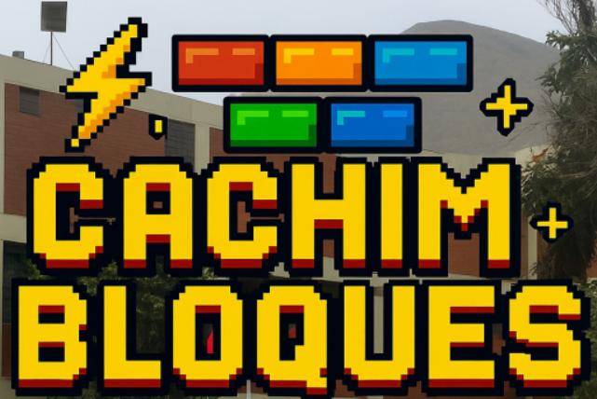
Gameplay y niveles {
CACHIMBLOQUES es un videojuego tipo Arkanoid, creado en Python con la librería Pygame.
Combina humor, cultura universitaria peruana y programación orientada a objetos.
🔹 Objetivo del juego:
Romper todos los bloques sin perder todas las vidas.
🔹 Inspiración:
El estrés de los exámenes, el clásico “¡jalado!”… y la eterna lucha del cachimbo.
🔹 Lenguaje y herramientas:
Python, Pygame, diseño modular, manejo de eventos, imágenes, sonidos y música.
}

Slide 3
¿Cómo se juega?
Se controla una paleta con el teclado para evitar que la bola caiga.
Hay 3 niveles con diferentes estructuras de bloques.
Si se rompen todos, se gana. Si se pierden todas las vidas, se pierde.
Se calcula una puntuación según bloques destruidos y vidas restantes.
}

Slide 4
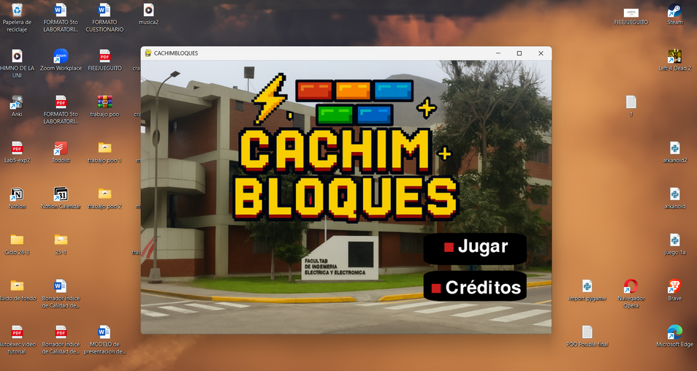
¿Cómo funciona la resolución logica?
Usamos una superficie lógica de 900x600 píxeles.
Todo se dibuja ahí, y luego se reescala a la ventana real.
Esto permite que el juego se vea bien en cualquier pantalla.
}

Slide 5
Que funciones de Pygame utilizamos
🔹Inicialización y configuración:
pygame.init() – Inicia todos los módulos necesarios.
pygame.display.set_mode() – Crea la ventana redimensionable.
pygame.display.set_caption() – Define el título de la ventana.
🔹🔹 Gráficos y superficies:
pygame.Surface() – Superficie lógica donde dibujamos el juego.
pygame.image.load() – Carga imágenes.
pygame.transform.smoothscale() – Escala superficies suavemente.
surface.blit() – Dibuja una superficie sobre otra.
}

Slide 6
Que funciones de Pygame utilizamos
Colisiones y movimiento:
pygame.Rect() – Define rectángulos para colisiones.
rect.colliderect() – Detecta colisión entre objetos.
Entrada y eventos:
pygame.event.get() – Captura eventos del teclado, mouse y ventana.
pygame.KEYDOWN, pygame.KEYUP, pygame.MOUSEBUTTONDOWN – Eventos de interacción.
pygame.quit() – Cierra el juego de forma segura.
Sonido y música:
pygame.mixer.init() – Inicializa el sistema de audio.
pygame.mixer.music.load() / .play() / .stop() – Controla música de fondo.
pygame.mixer.Sound() / .play() – Carga y reproduce efectos de sonido.
}

Slide 7
Que funciones de Pygame utilizamos
Control del juego:
pygame.time.Clock() – Controla la velocidad del juego (FPS).
clock.tick(FPS) – Limita los frames por segundo.
}

Slide 8
Conclusión y mejoras futuras
Conclusión del proyecto
CACHIMBLOQUES fue un proyecto completo que integró programación, diseño, lógica de juego y creatividad.
Aprendimos a usar Pygame de forma modular, creando pantallas independientes, manejando eventos, colisiones, sonidos y música.
El juego tiene una identidad visual clara, con referencias a la vida universitaria, imágenes personalizadas, música dinámica y una experiencia intuitiva.
Nos enfocamos no solo en que funcione, sino en que sea agradable de jugar y fácil de entender.
}

Slide 9
Conclusión y mejoras futuras
Mejoras futuras
Guardar puntajes: para agregar competitividad entre jugadores.
Power-ups: como vida extra o paleta más grande.
Animaciones o efectos: al destruir bloques o cambiar de nivel.
Más niveles: con diseños más complejos o dinámicos.
}

Slide 10
<!--Programación Orientada a Objetos-->
Gracias {
<Por="Grupo 7"/>
}

